Slide 1


Slide 2

НОМЕР БУДУЩЕГО
Впечатляйте гостей и сокращайте расходы
с беспроводными технологиями Hi TE PRO

Slide 3

Впечатлите гостей
Голосовые помощники в номере

Slide 4

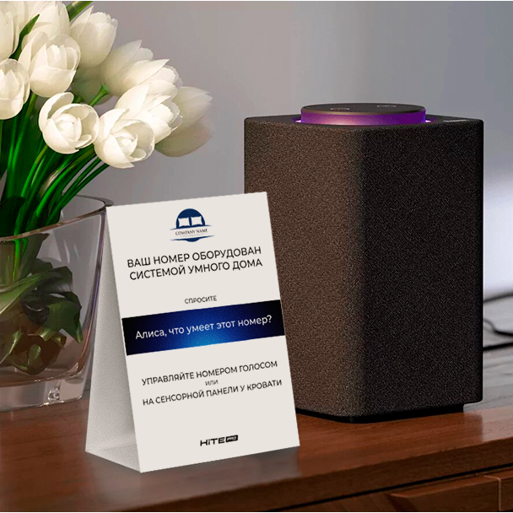
Впечатлите гостей
— Алиса, что умеет номер?
Голосовой помощник сам расскажет гостям, что умеет номер.
Гости могут не только узнать о возможностях номера, но и попросить помощника рассказать об отеле и развлечениях в городе.

Slide 5
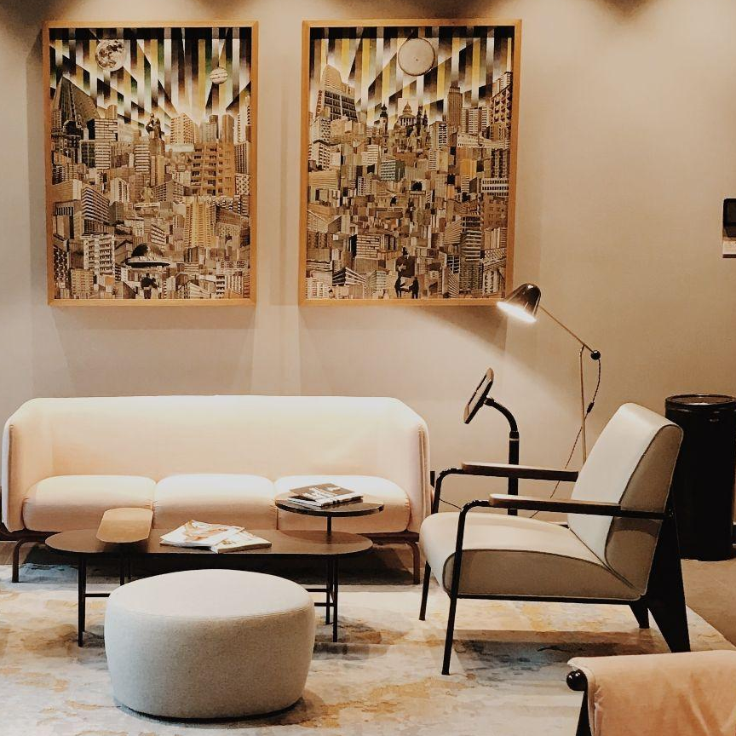
Впечатлите гостей
— Алиса, включи весь свет
Можно включать голосом как отдельный светильник, так и весь свет в комнате или номере.
Примеры голосовых команд:
— Включи свет в ванной
— Сделай свет в комнате ярче
— Включи бра

Slide 6
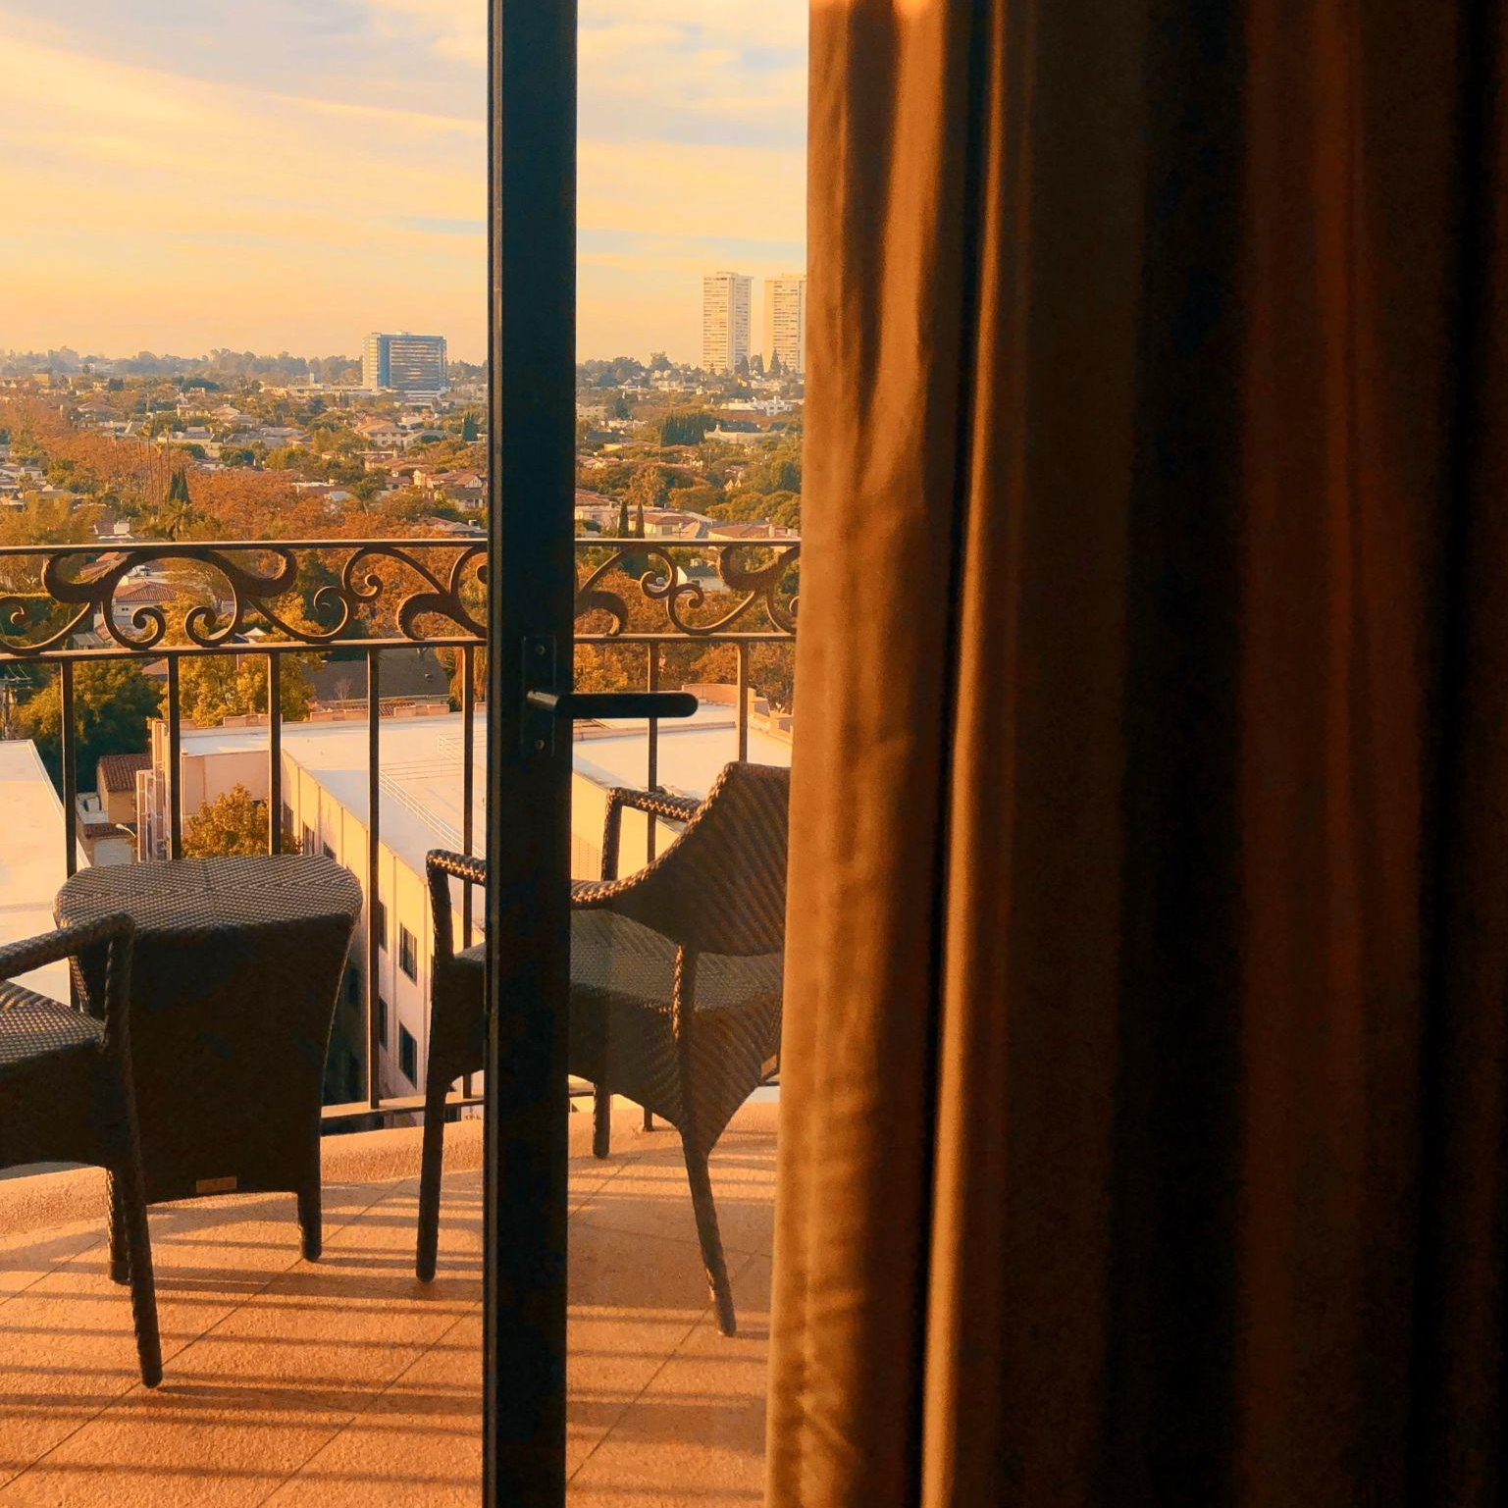
Впечатлите гостей
— Алиса, открой шторы
Гости могут управлять шторами голосом, не вставая с кровати.
Ещё голосовые команды:
— Закрой все шторы
— Открой шторы завтра
в 8 утра

Slide 7

Впечатлите гостей
— Алиса, сделай прохладнее
С помощью голосовых помощников также можно управлять температурой в номере.
Ещё голосовые команды:
— Сделай теплее
— Слишком жарко

Slide 8
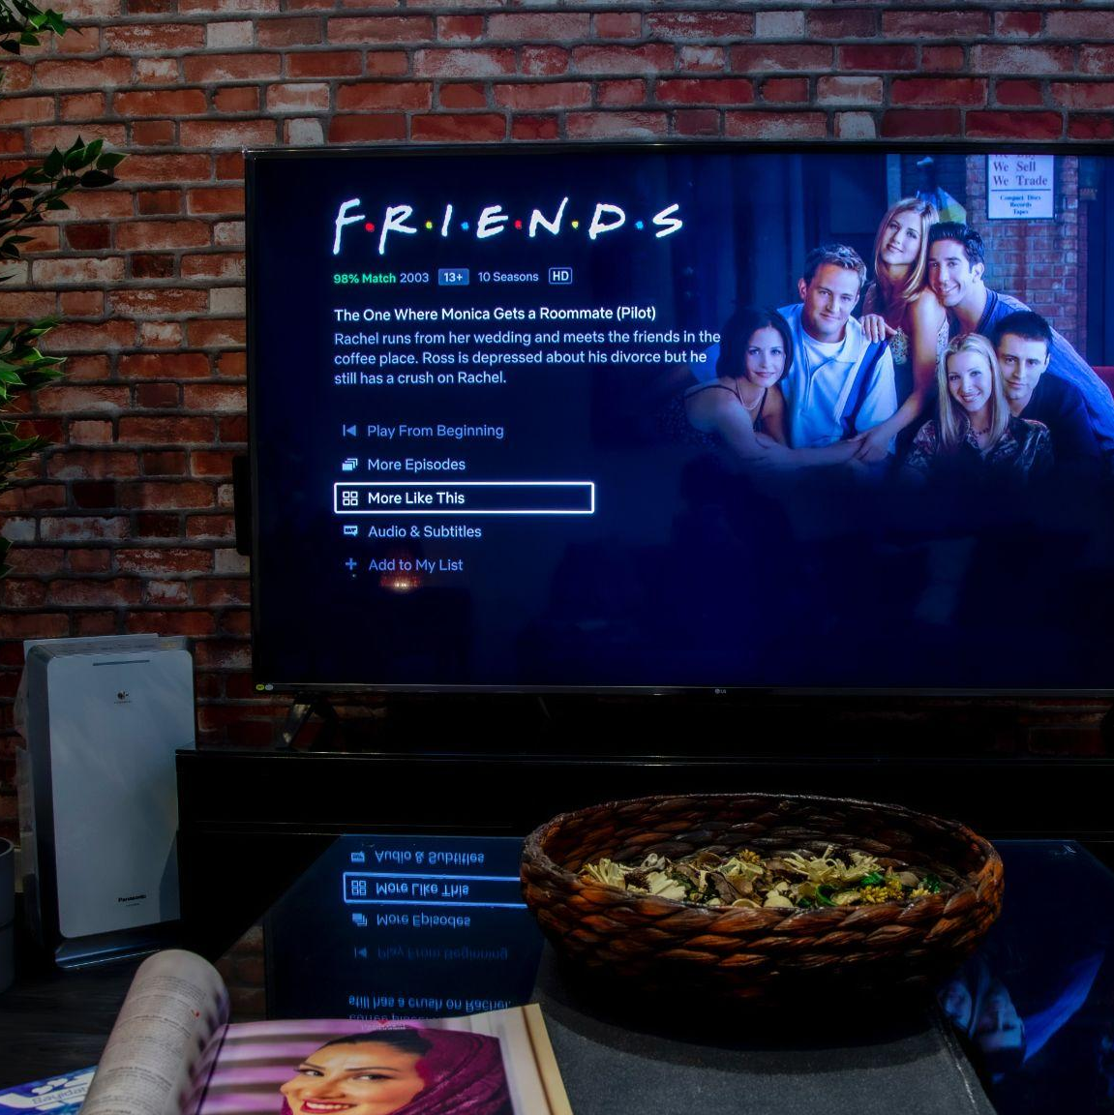
Впечатлите гостей
— Алиса, включи ТНТ
Не нужно искать пульт от телевизора. Телевизор включится сам по голосовой команде на нужном канале.
Ещё голосовые команды:
— Включи Netflix
— Включи 4 канал
— Включи музыкальную подборку на YouTube

Slide 9
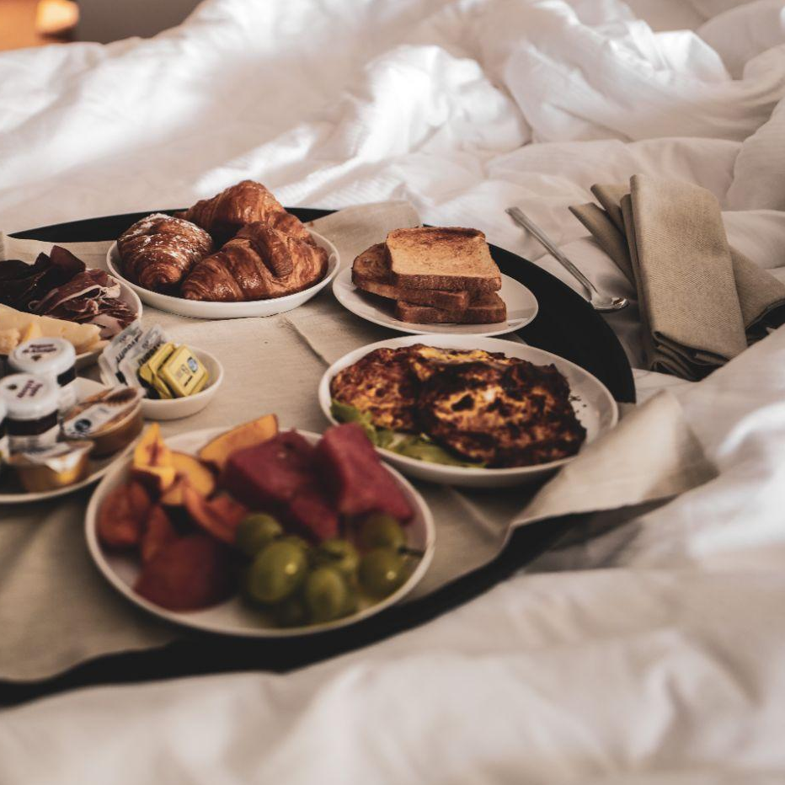
Впечатлите гостей
— Алиса, закажи еду в номер
Чтобы гости могли заказать доставку еды в номер, необязательно звонить администратору.
Голосовой помощник расскажет о меню и направит заказ гостя на ресепшн.

Slide 10
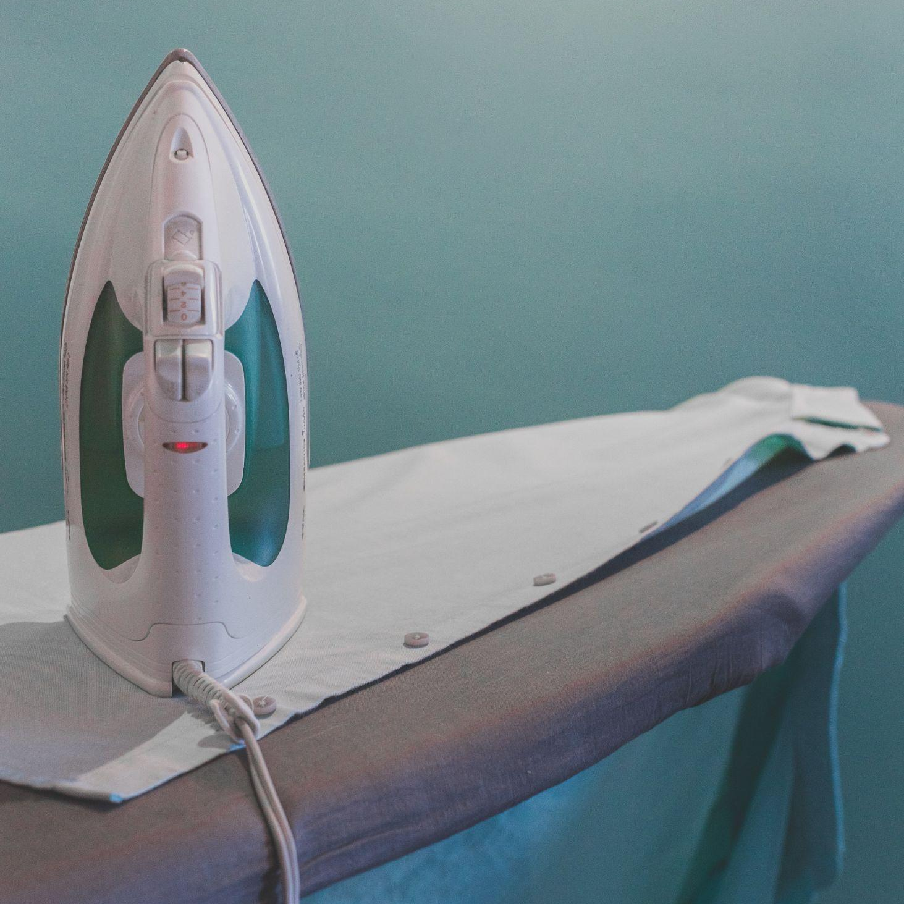
Впечатлите гостей
— Алиса, вызови горничную
Ресепшн обрабатывает запросы на room service оперативнее, а гостям не нужно звонить.
Достаточно отправить сообщение голосом через умную колонку.
Ещё голосовые команды:
— Попроси забрать вещи в прачечную
— Позови управляющего

Slide 11

Впечатлите гостей
— Алиса, время кино
По этой голосовой фразе срабатывает сценарий, по которому:
Свет плавно выключается
Закрываются шторы
Включается мягкая подсветка
На телевизоре включается Netflix

Slide 12
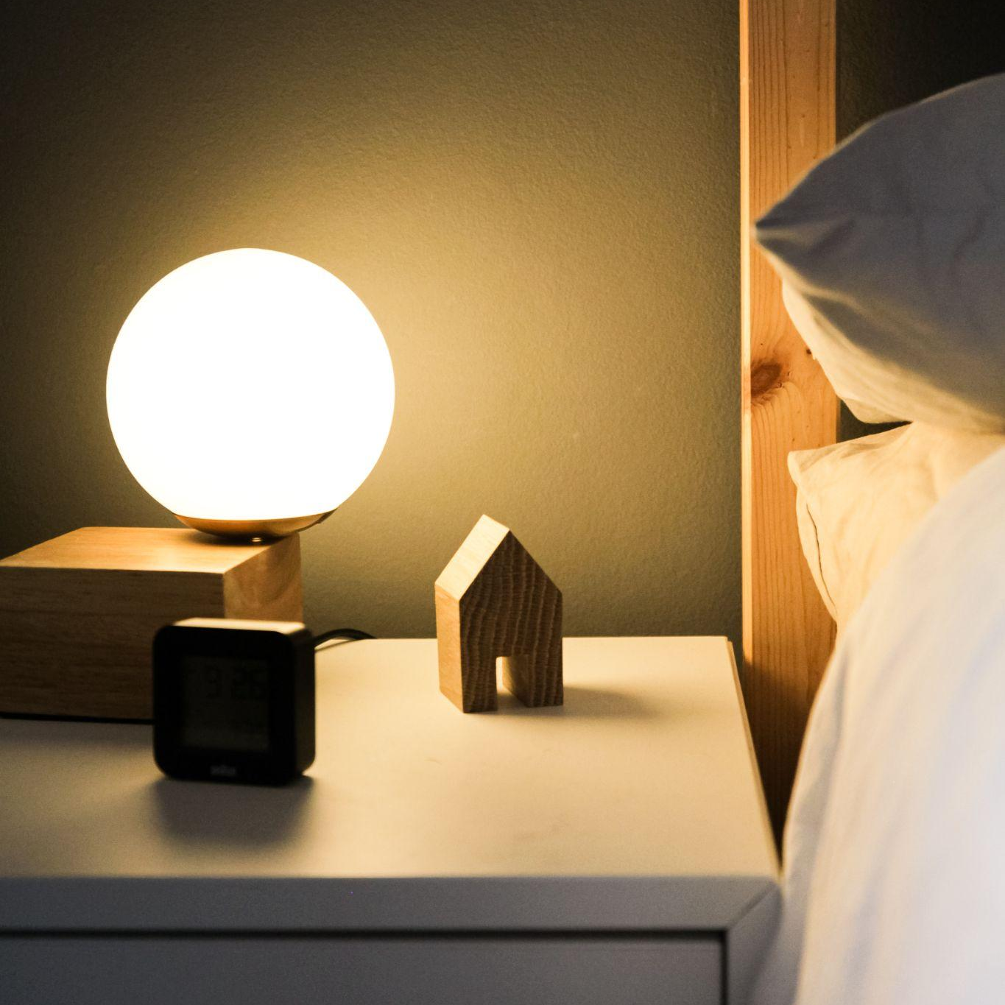
Впечатлите гостей
— Алиса, спокойной ночи
По этой голосовой фразе срабатывает сценарий, по которому:
Закрываются шторы
В ванной комнате свет включается по датчику движения на низкой яркости
Температура понижается на 1-2 градуса

Slide 13
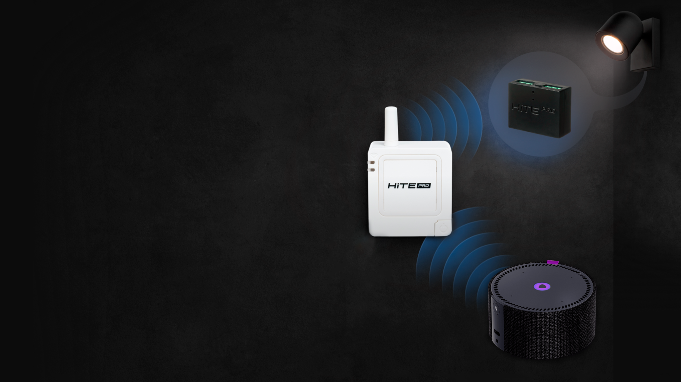
Как это работает
Голосовой помощник передает команду серверу умного дома HiTE PRO Gateway, подключенному в обычную розетку.
Сервер передаёт команду блоку управления HiTE PRO Relay, подключенному к осветительным и/или электроприборам.
Блок выполняет команду, замыкая или размыкая электрическую цепь.

Slide 14
Стоимость оборудования
Задача | Товар | Цена | Кол-во | Сумма
Сообщения на ресепшн и голосовое управление умным номером | Яндекс.Станция Мини | 7 999 ₽ | 1 | 7 999 ₽
 | Сервер умного дома Gateway | 8 380 ₽ | 1 | 8 380 ₽
Итого |  |  | 16 379 ₽

Slide 15
Стоимость оборудования
На 5 групп освещения и 1 окно
Задача | Товар | Цена | Кол-во | Сумма | Итого
Управление светом | Блок управления Relay-1 | 2 780 ₽ | 3 | 8 340 ₽ | 14 700 ₽
 | Блок управления Relay-F1 | 3 180 ₽ | 2 | 6 360 ₽
Управление шторами | Раздвижной карниз с электроприводом NOVO | 17 000 ₽ | 1 | 17 000 ₽ | 20 780 ₽
 | Relay-DRIVE | 3 780 ₽ | 1 | 3 780 ₽
Управление кондиционером и отоплением | Датчик температуры и влажности Smart Air | 2 540 ₽ | 1 | 2 540 ₽ | 7 240 ₽
 | Сервопривод Valtec | 1 920 ₽ | 1 | 1 920 ₽
 | Relay-1 | 2 780 ₽ | 1 | 2 780 ₽

Slide 16
Впечатлите гостей
Панель управления номером

Slide 17
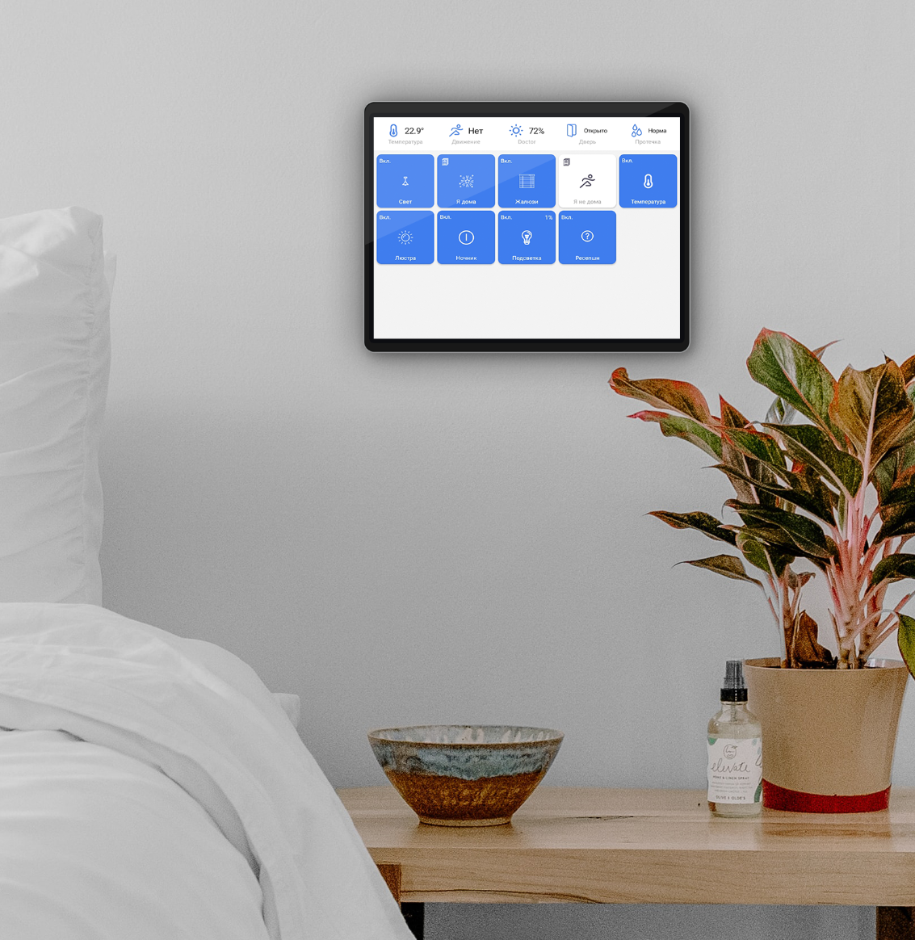
Впечатлите гостей
Удобство в одном
прикосновении
Удобная сенсорная панель для управления номером.
Гости смогут управлять:
Освещением
Температурой
Шторами и жалюзи
Отправлять сообщения на ресепшн

Slide 18
Снижение расходов

Slide 19
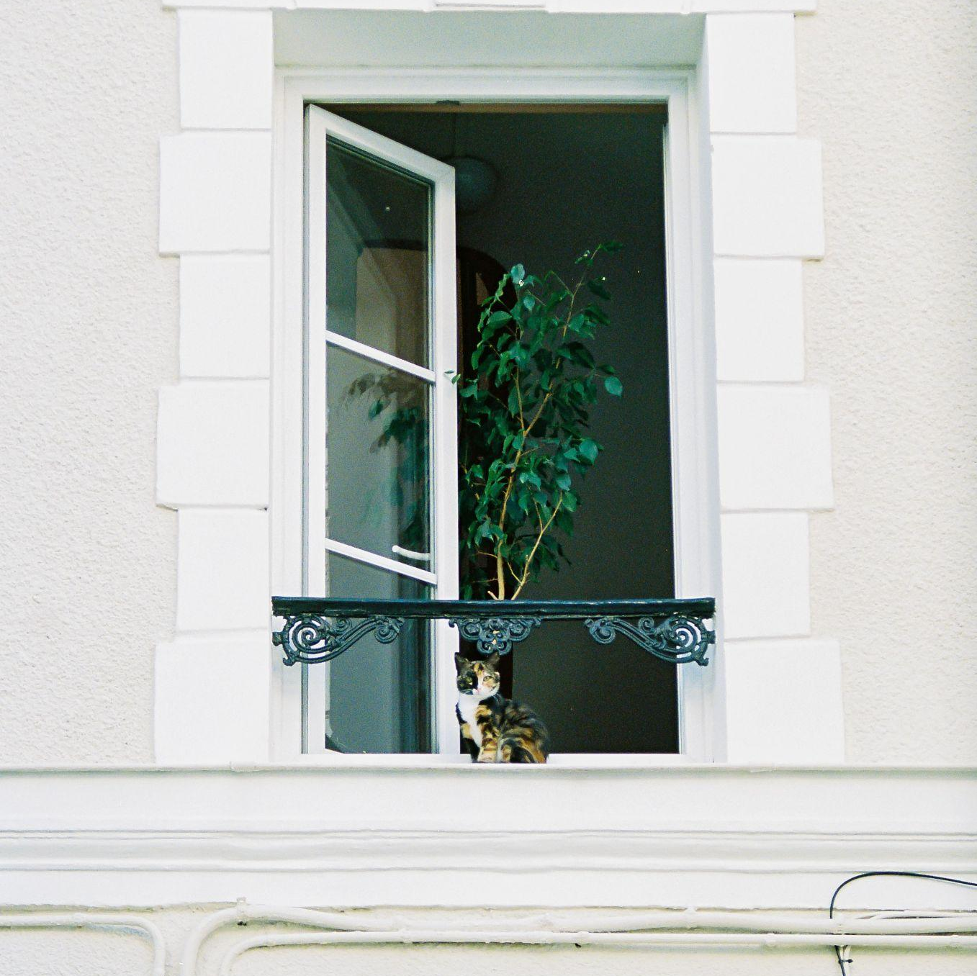
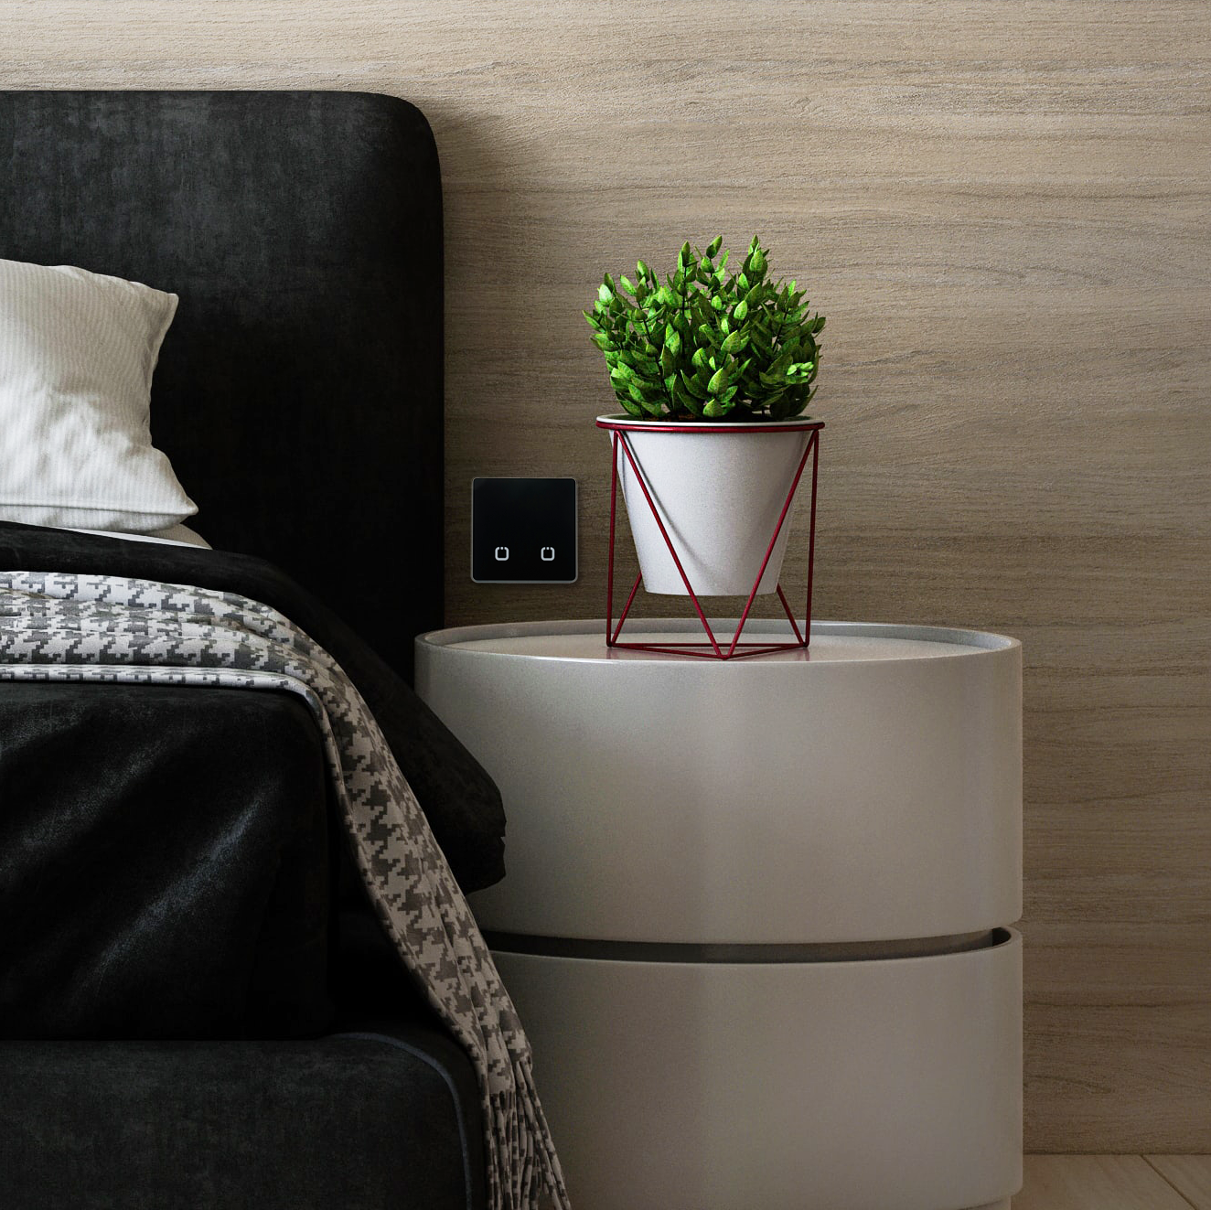
Проходные выключатели у кровати
Проходные выключатели в номере - один из критериев повышения звездности номера.
Самый доступный способ добавить их, не переделывая ремонт и не прокладывая кабель - это беспроводные радиовыключатели.
Просто прикрепите их в любое удобное место.

Slide 20
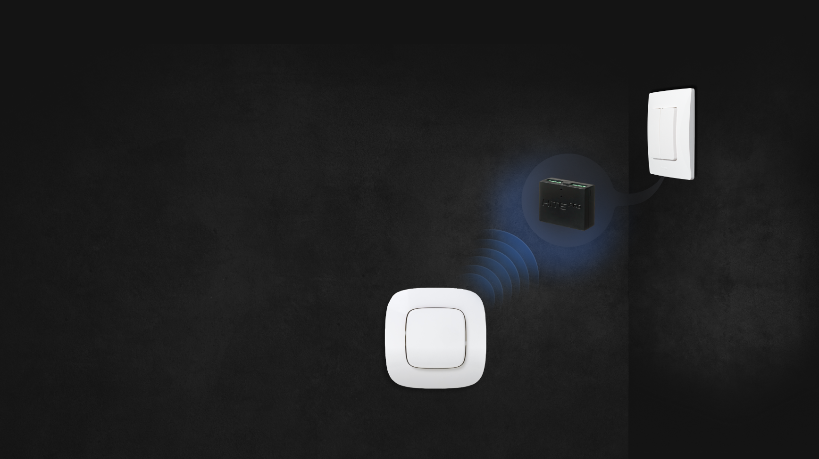
Как это работает
Блок управления HiTE PRO Relay подключается за существующим обычным выключателем.
Радиовыключатель HiTE PRO устанавливается в любое удобное место и передает сигнал на блок.
Блок выполняет команду, замыкая или размыкая электрическую цепь.

Slide 21
Сократите расходы
Стоимость решения
Добавить 2 проходных выключателя в номер возле кровати
Товар | Цена | Кол-во | Сумма
Блок управления Relay-F1 | 3 180 ₽ | 1 | 3 180 ₽
Клавишный или сенсорный выключатель | от 1 380 ₽ | 2 | от 2 760 ₽
Итого |  |  | от 5 940 ₽

Slide 22
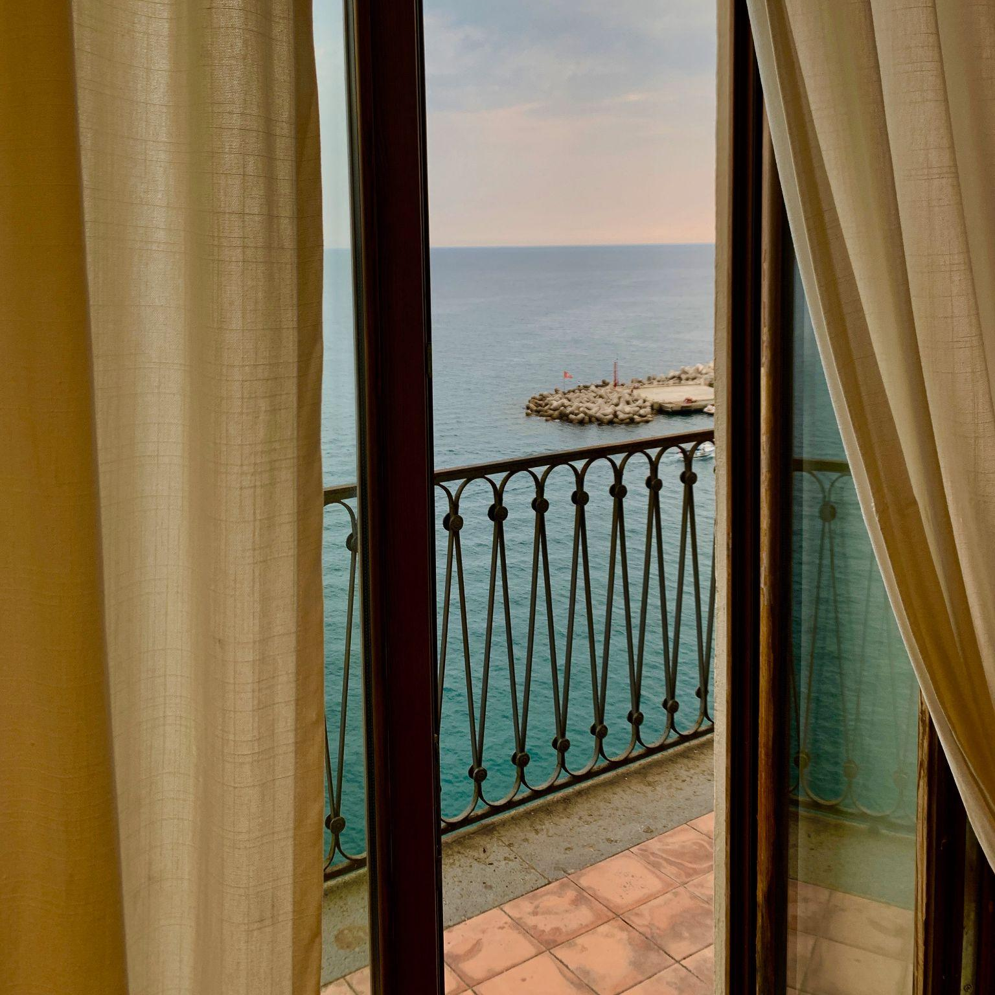
Сократите расходы
Отключение кондиционера по датчику открытия
При открытии окна кондиционер выключится автоматически.
Это сократит лишнее потребление электричества и оборудование прослужит дольше

Slide 23
Сократите расходы
Стоимость решения
Добавить автоматическое отключение кондиционера по датчику открытия
Товар | Цена | Кол-во | Сумма
Датчик открытия Smart Checker | 1 640 ₽ | 1 | 1 640 ₽
Блок управления Relay-1 | 2 780 ₽ | 1 | 2 780 ₽
Итого |  |  | 4 420 ₽

Slide 24
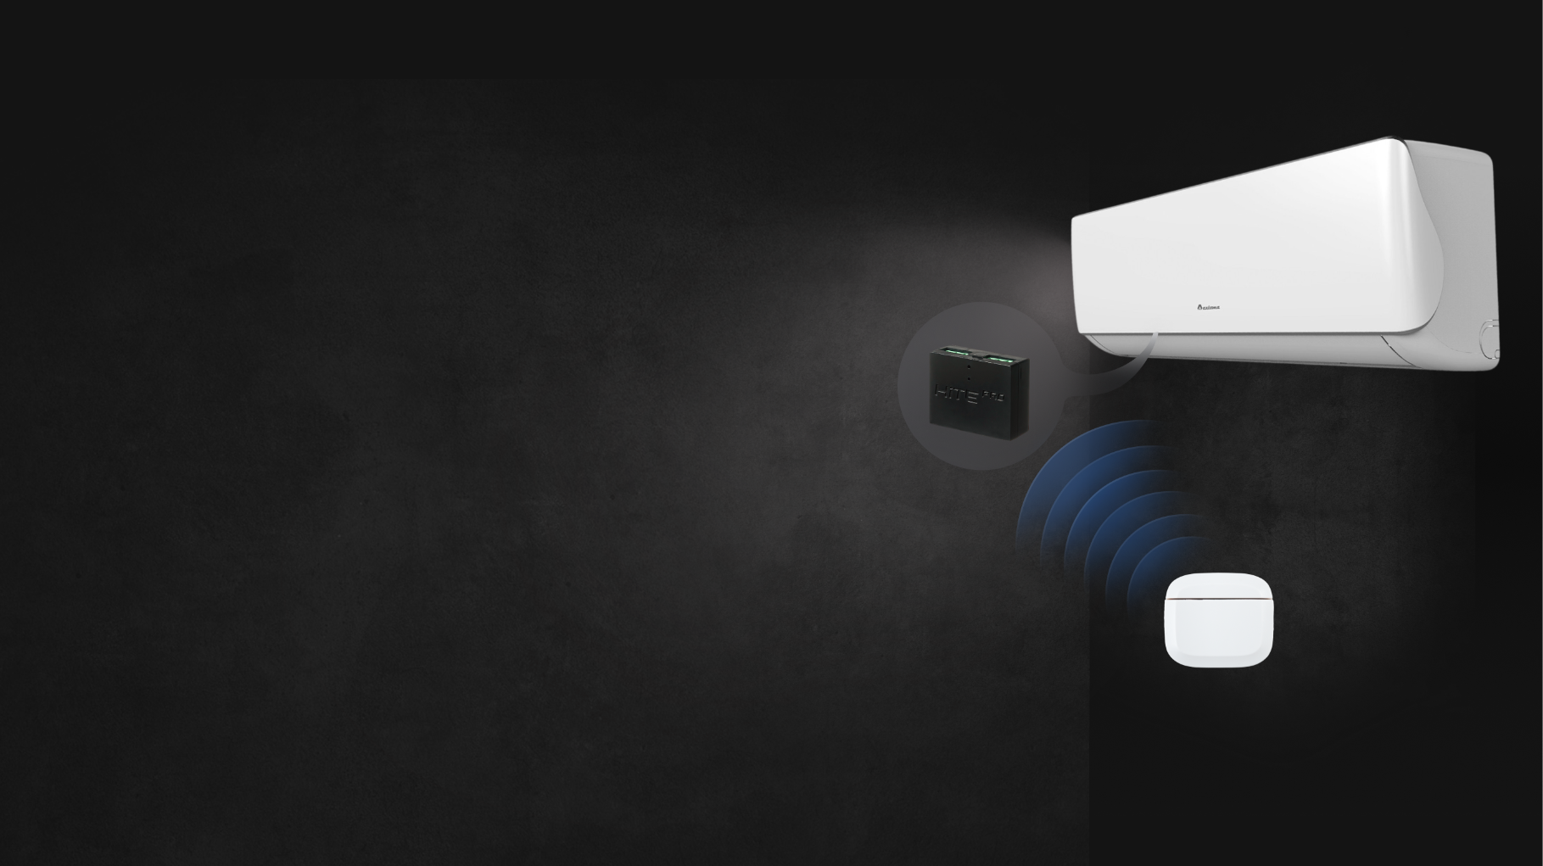
Сократите расходы
Как это работает
Датчик открытия HiTE PRO Smart Checker посылает сигнал об открытом положении окон на блок управления.
Блок управления HiTE PRO Relay выключает кондиционер.

Slide 25
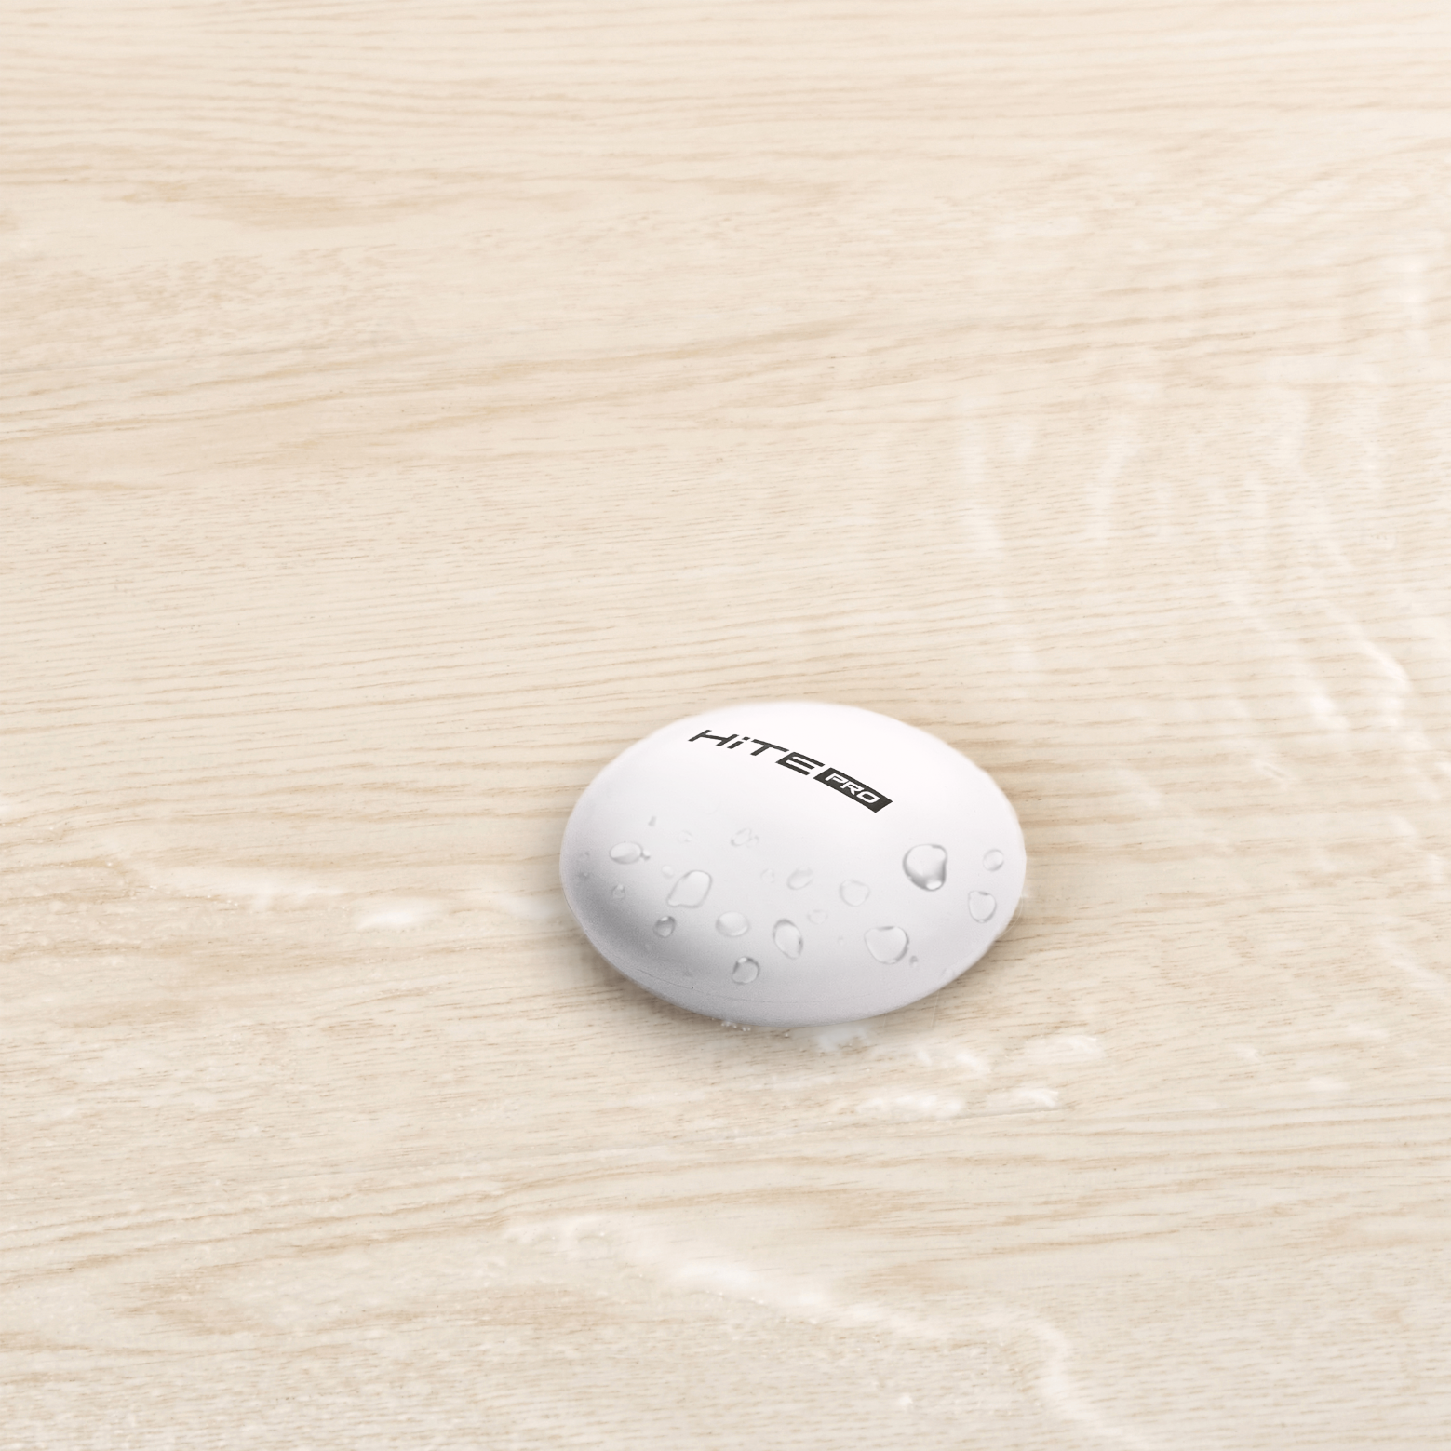
Сократите расходы
Защита
от протечек
При обнаружении протечки в номере будет автоматически перекрыто водоснабжение.
Управляющий получит уведомление о протечке на телефон.
Вы сэкономите на ремонте, так как последствия протечек будут исключены.

Slide 26
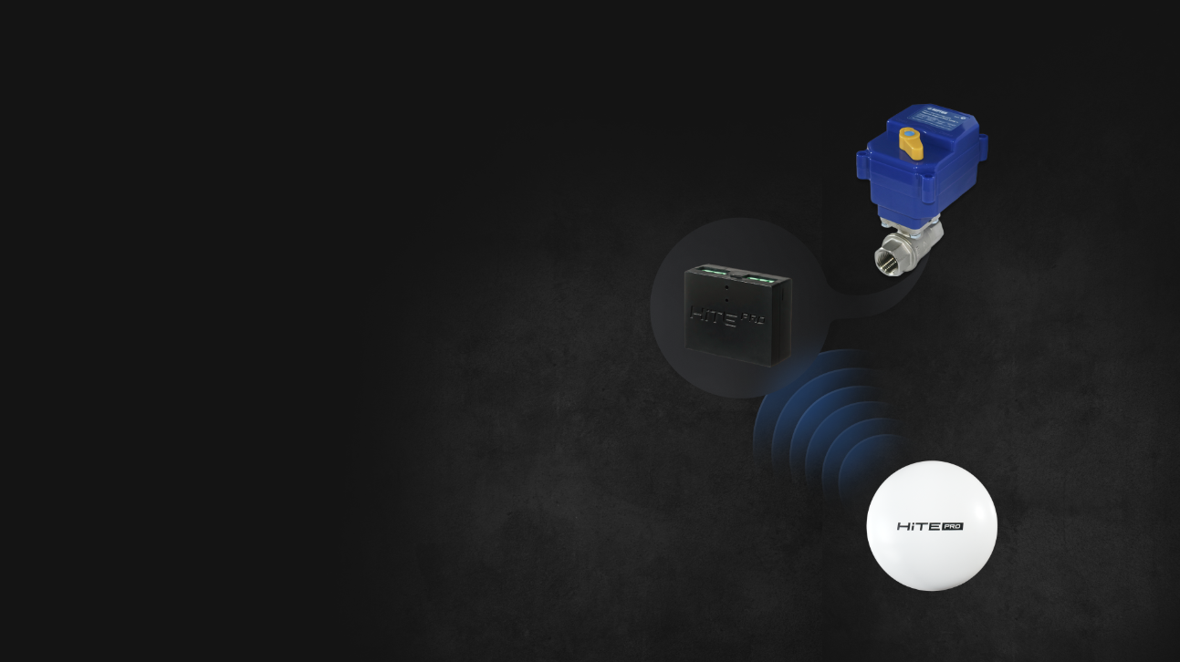
Сократите расходы
Как это работает
Датчик HiTE PRO Smart Water отправляет сигнал на блоки управления в случае протечки.
Блоки HiTE PRO Relay, подключенные к шаровым кранам, выполняют команду о перекрытии водоснабжения.

Slide 27
Сократите расходы
Стоимость решения
Защита от протечек в 1 месте в ванной комнате
Задача | Товар | Цена | Кол-во | Сумма | Итого
Для перекрытия кранов | Датчик протечки Smart Water | 2 540 ₽ | 1 | 2 540 ₽ | 2 540 ₽
 | Шаровой кран MK 220 В | от 5 410 ₽ | 2 | от 10 820 ₽ | от 18 380 ₽
 | Блок управления Relay-DRIVE | 3 780 ₽ | 2 | 7 560 ₽
Для уведомления о протечках на телефон | + Сервер умного дома Gateway* | 8 380 ₽ | 1 | 8 380 ₽ | 8 380 ₽
Итого |  | от 29 300 ₽*
* Сервер добавлять необязательно

Slide 28
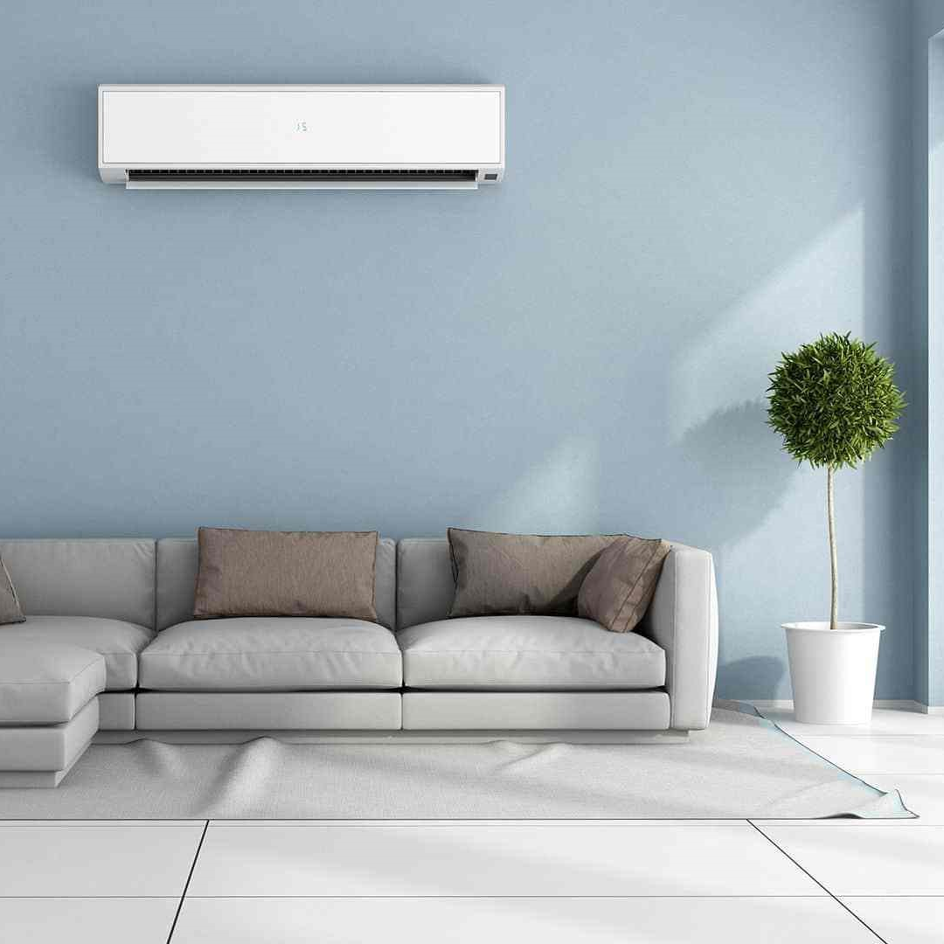
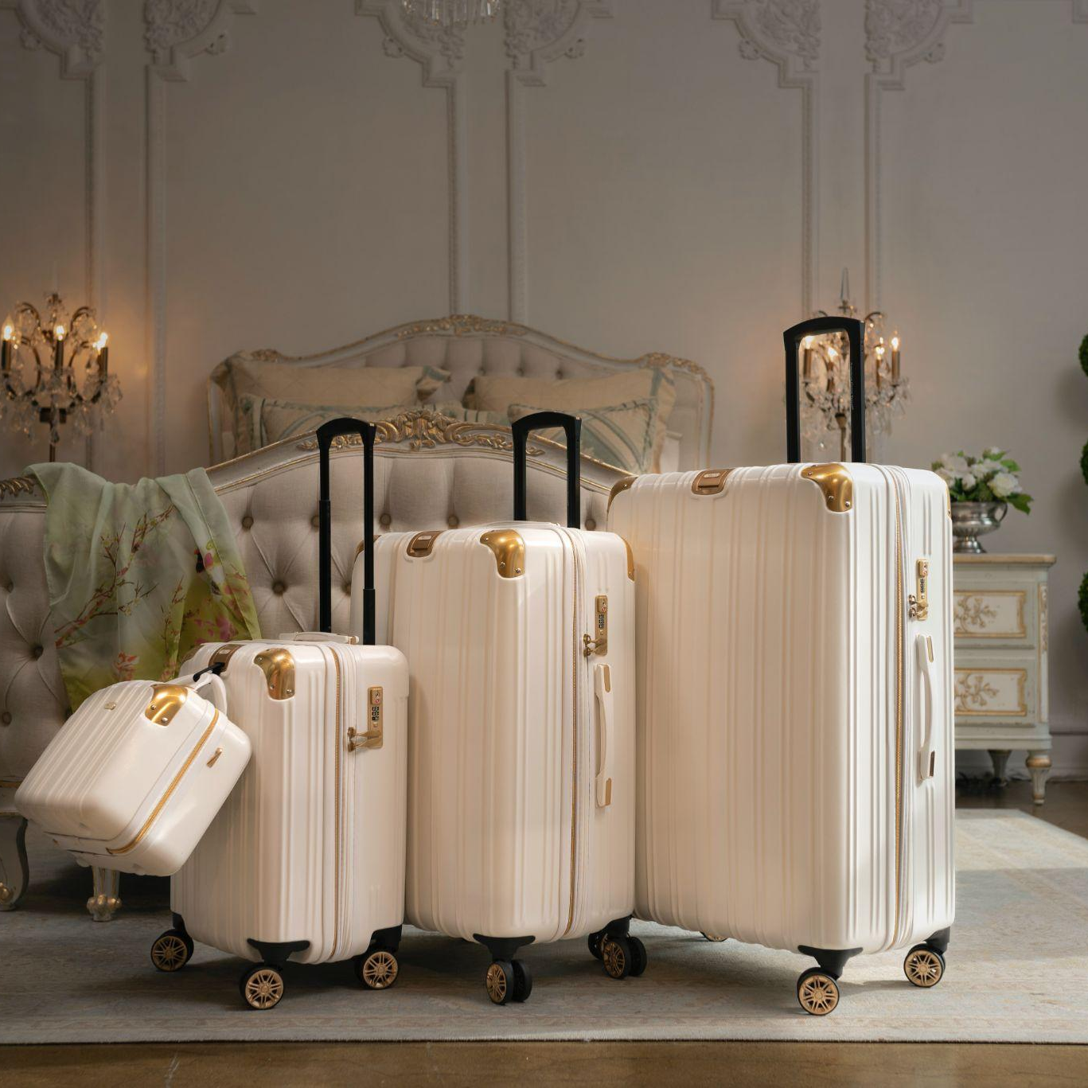
Сократите расходы
Подготовка климата в номере перед заездом
При бронировании номера гость указывает время заезда. За час до заезда датчик проверяет соответствие температуры в номере, указанной в сценарии.
Если температура ниже - за 40 минут включается отопление, чтобы нагреть номер до нужной температуры.
Если температура выше - за 20 минут включается кондиционер, чтобы охладить помещение до нужной температуры.

Slide 29
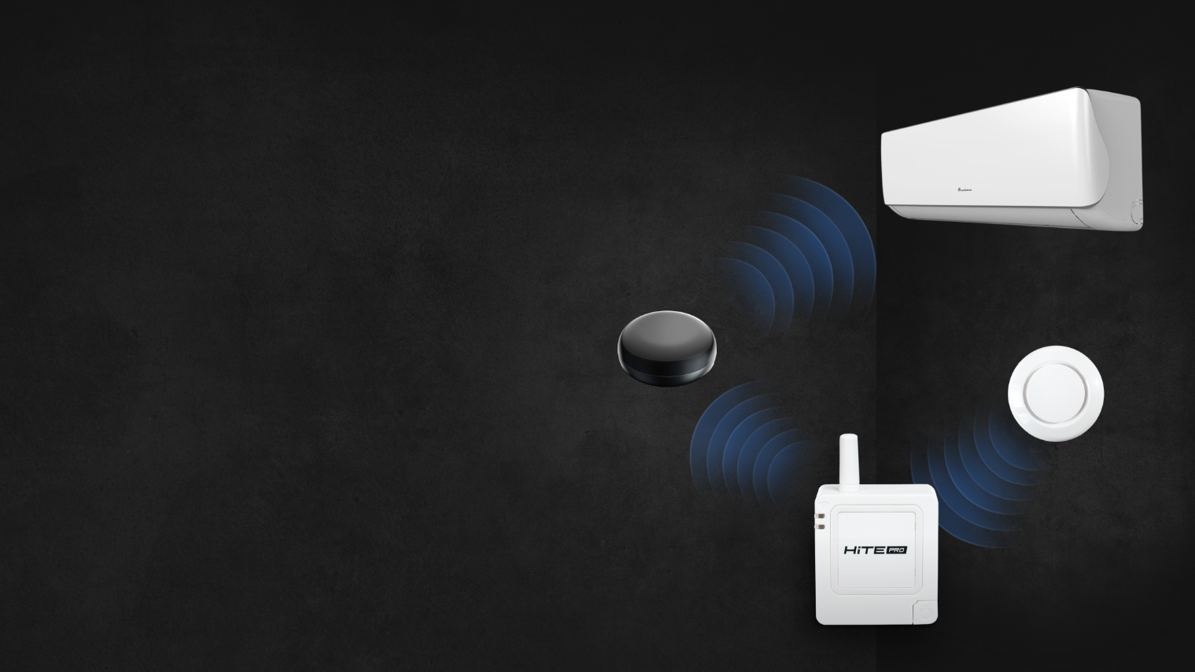
Сократите расходы
Как это работает
Датчик HiTE PRO Smart Air отслеживает температуру в номере за час до приезда гостей.
Если в номере жарко, он отправляет сигнал на сервер умного дома Gateway, который через интеграцию с Яндексом запускает сценарий.
Пульт Яндекса включает кондиционер и комната охлаждается до комфортной температуры.

Slide 30
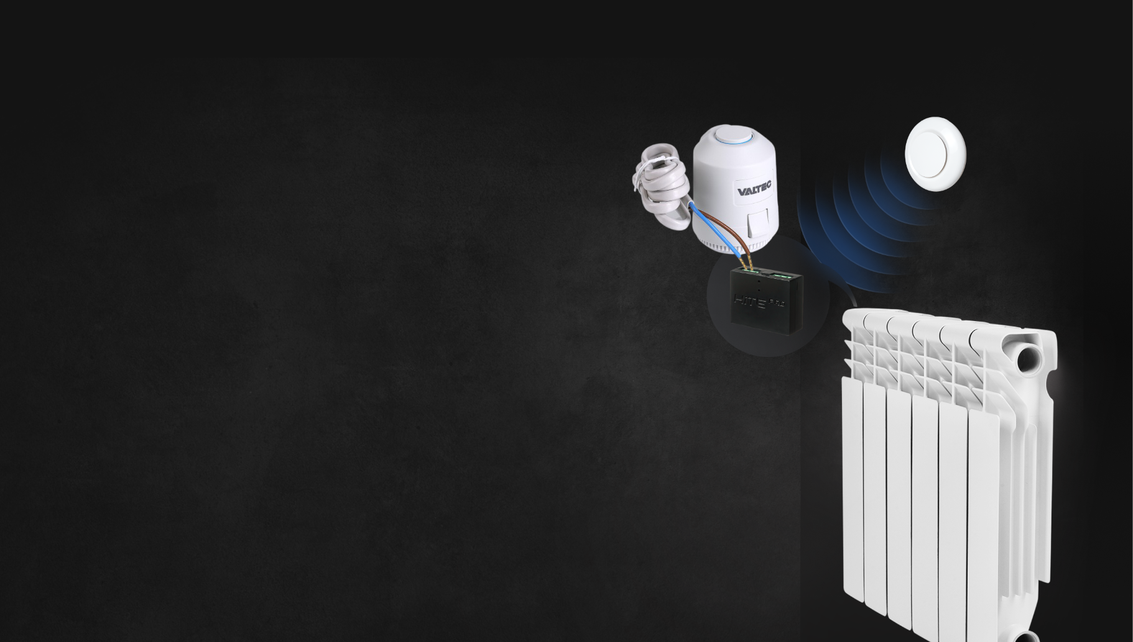
Сократите расходы
Как это работает
Датчик HiTE PRO Smart Air отслеживает температуру в номере за час до приезда гостей.
Если в номере холодно, он отправляет сигнал на блок HiTE PRO Relay, подключенный к сервоприводу.
Включается сервопривод и радиатор нагревает комнату до комфортной температуры.

Slide 31
Сократите расходы
Стоимость решения
Подготовка климата в номере перед заездом
Задача | Товар | Цена | Кол-во | Сумма | Итого
Отслеживание температуры в номере | Датчик температуры и влажности Smart Air | 2 540 ₽ | 1 | 2 540 ₽ | 2 540 ₽
Управление радиаторами | Сервопривод Valtec | 1 920 ₽ | 1 | 1 920 ₽ | 4 700 ₽
 | Блок управления Relay-1 | 2 780 ₽ | 1 | 2 780 ₽
 |  |  |  |  | 7 240 ₽

Slide 32
Стоимость монтажа и настройки системы определяются на этапе подготовки проекта

Slide 33




О компании
HiTE PRO — российская компания-производитель беспроводных выключателей и умного дома.
Большая дальность действия и высокая энергоэффективность устройств HiTE PRO позволяют им составлять конкуренцию лучшим мировым аналогам.
2010 г.
Основание компании, начало производства 3G/4G антенн
2014 г.
Начало производства беспроводных выключателей
2018 г.
Выпуск мобильного приложения для умного дома
2021 г.
Получение статуса участника Skolkovo

Slide 34




Почему выбирают беспроводные системы Hi TE PRO?
Уникальные характеристики
До 10 лет без замены батарейки в передатчиках
Децентрализованная модульная система
Дальность действия
до 250 м
Температурный диапазон
от -30 до +50 °C

Slide 35




Почему выбирают беспроводные системы Hi TE PRO?
Сервис и гарантия
Гарантия
3 года
Доступная
цена
Техподдержка
7 дней в неделю
Сделано
в России

Slide 36



Получите индивидуальный расчет
Свяжитесь с нами и получите персональное предложение на установку
и подключение оборудования HiTE PRO
partner@hite-pro.ru
8 (495) 256-33-00

